Slide 1
领航小组——Tally项目 个人总结汇报
软工1603 高金晖
2016011361

Slide 2
角色：开发组成员

Slide 3
完成工作清单：
《单元测试报告》V2.0 100%
《单元测试报告》V3.0 100%
《功能测试用例报告评审报告》V1.0 100%
《功能测试用例报告评审报告》V2.0 100%
《功能测试用例报告评审报告》V3.0 100%

Slide 4
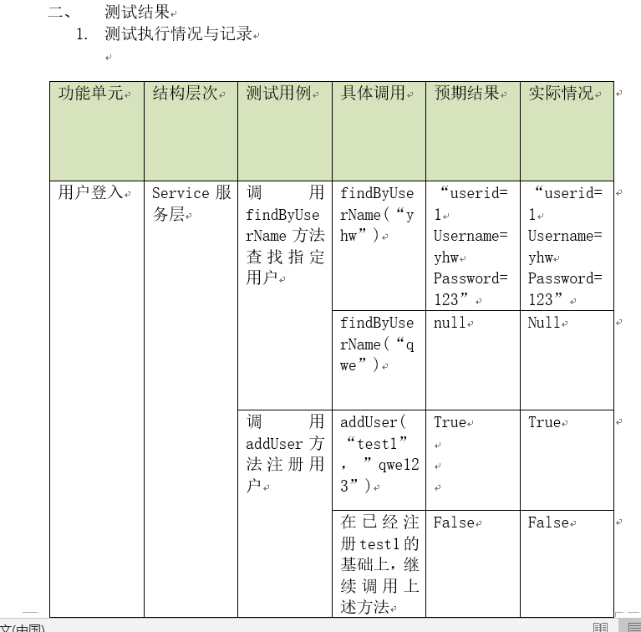
《单元测试报告3.0》

Slide 5
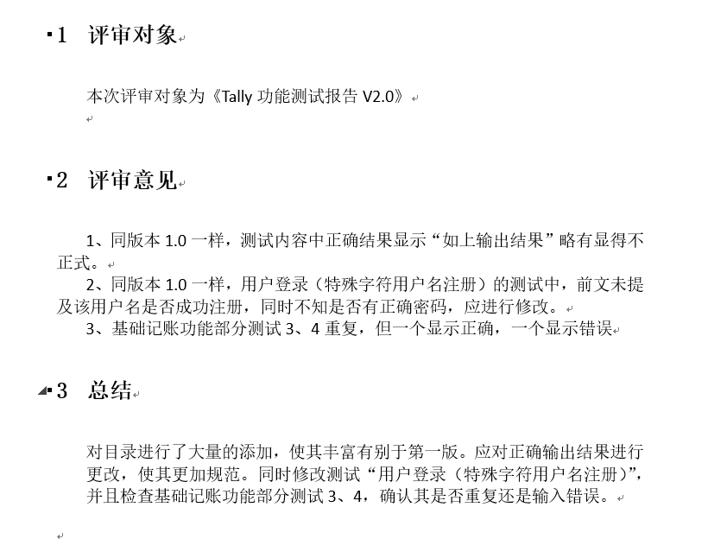
《功能测试报告评审报告2.0》

Slide 6
个人总结
作为开发组成员，个人能力及其不够，具体表现在，如对编码的不熟悉，身为开发组成员却并无代码的实际编写。
同时工作态度也有欠缺，经常是到最后一刻才完成工作。

Slide 7
个人收获
在观看同组的成员编写的代码时收益良多，他们对待程序的态度，他们的能力与积极的交流与沟通等等，都是我所欠缺，我应该向他们学习的地方。

